Slide 1
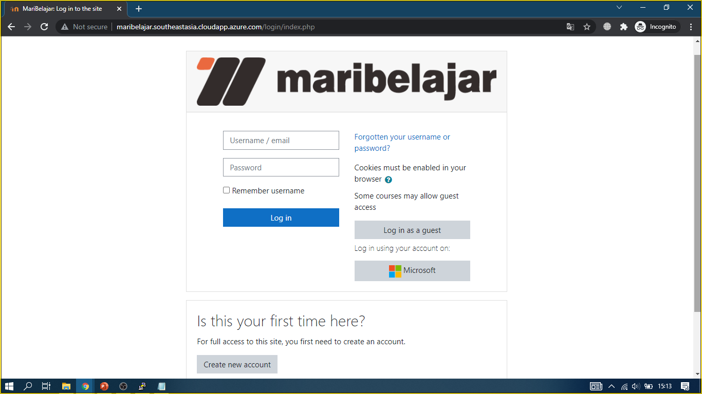
Learning Management System
Pembuatan Moodle Azure Marketplace untuk MariBelajar

Slide 2

Company
MariBelajar adalah sebuah startup di bidang pendidikan. MariBelajar berfokus pada bidang pendidikan berbasis teknologi informasi khususnya teknologi Microsoft. Baru-baru ini MariBelajar akan mengembangkan sebuah learning management system yang menyimpan semua materi dan dokumentasi kegiatan belajar mengajar MariBelajar.

Slide 3

Learning Management System
Learning management system (LMS) adalah perangkat lunak yang dirancang untuk membuat, mendistribusikan, dan mengatur penyampaian konten pembelajaran.
Umumnya akan dijumpai seperti pada website e-learning sekolah/perguruan tinggi.

Slide 4
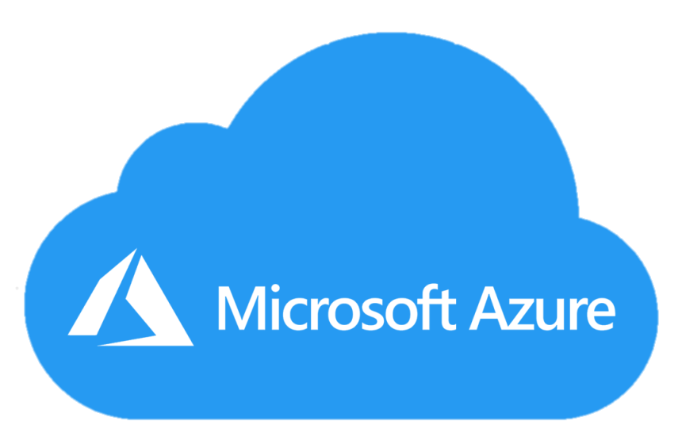
Cloud Provider
Microsoft Azure adalah layanan Cloud Computing yang terus berkembang penggunaannya dapat diintegrasikan dengan system lama dan modern. Microsoft Azure akan membantu organisasi menghadapi tantangan bisnis.

Slide 5
DEMONSTRASI Membuat Moodle

Slide 6
Manajemen Peran dalam LMS
Role yang diaktifkan untuk mendukung Kegiatan Belajar Mengajar yang diselenggarakan oleh MariBelajar, LMS yang dikembangkan diatur dengan menerapkan 8 peran.
Manager
Course Creator
Teacher
Assistant
Student
Guest
Authenticated User
Authenticated User on Front Page

Slide 7
DEMONSTRASI Peran dalam LMS

Slide 8
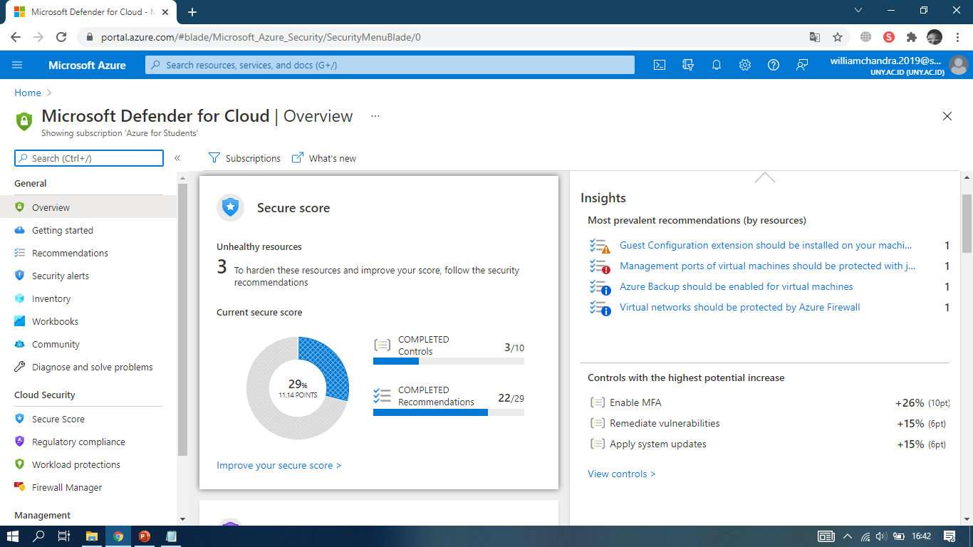
Konfigurasi Keamanan Azure
Keamanan resource Azure Virtual Machine dengan Azure Defender,
Manfaat dengan Azure Defender
Akses komputer virtual (VM) just-in-time (JIT)
Penilaian Keamanan
Peringatan Keamanan

Slide 9
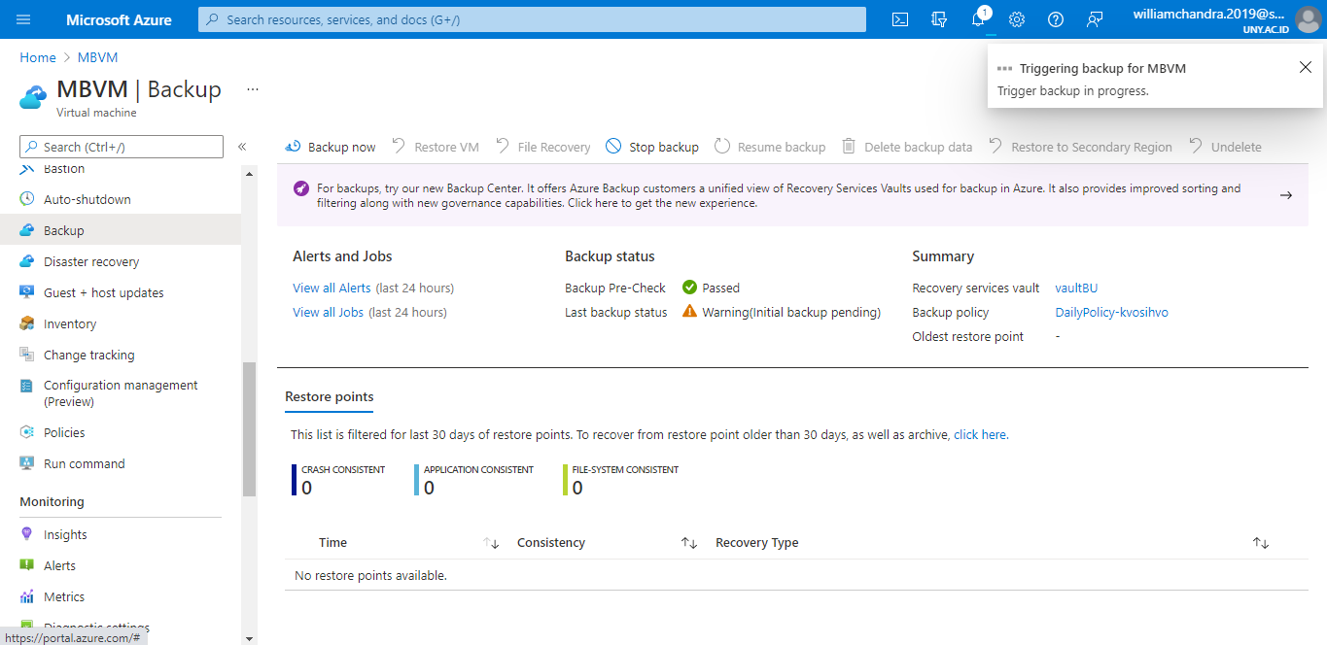
Backup Virtual Machine

Slide 10
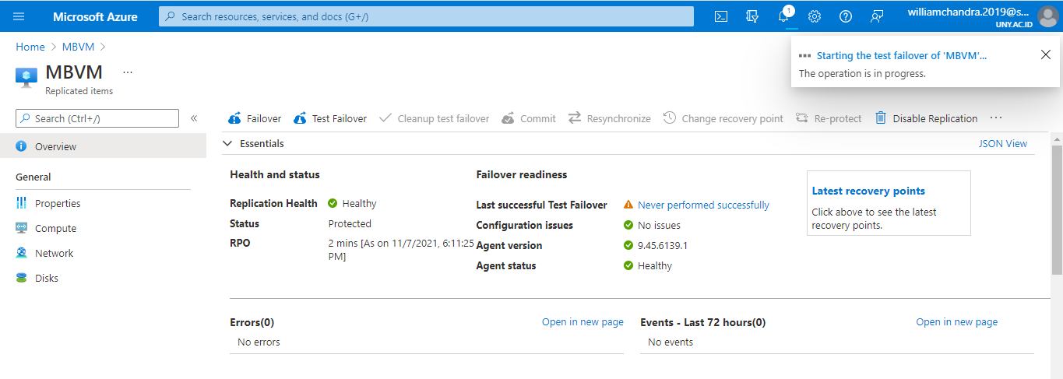
Disaster Recovery

Slide 11
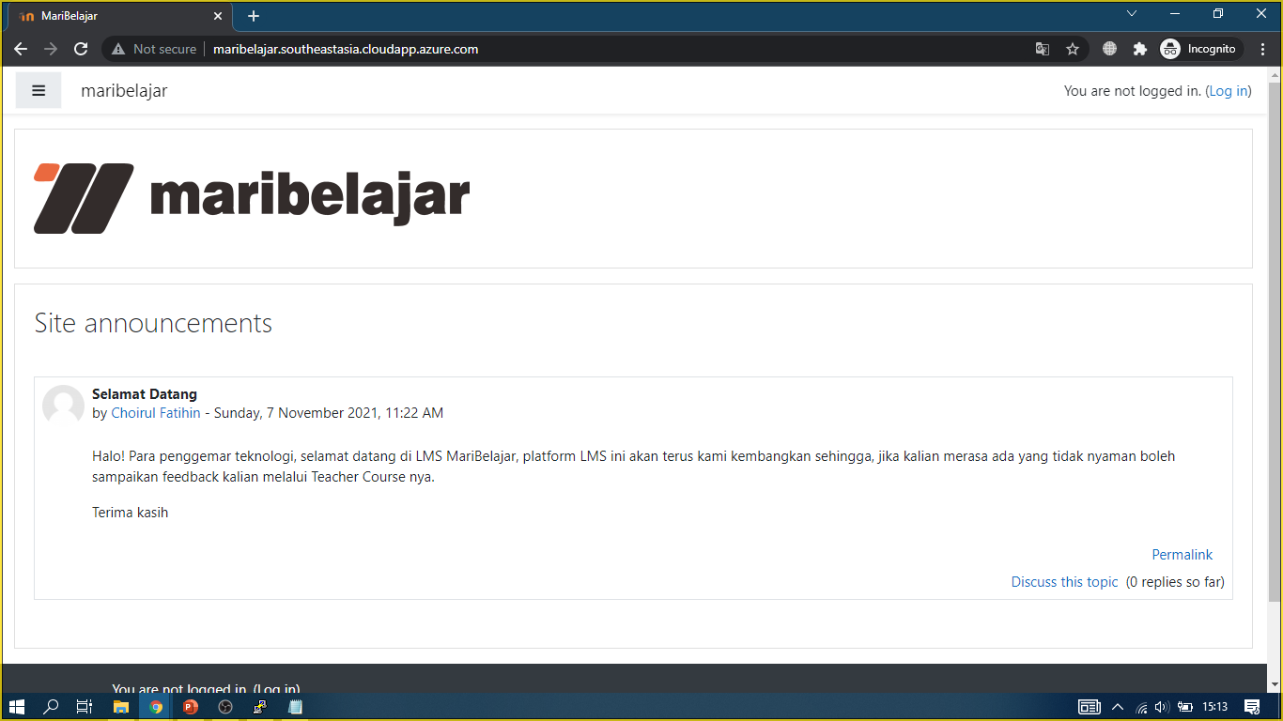
maribelajar LMS
http://maribelajar.southeastasia.cloudapp.azure.com/

Slide 12
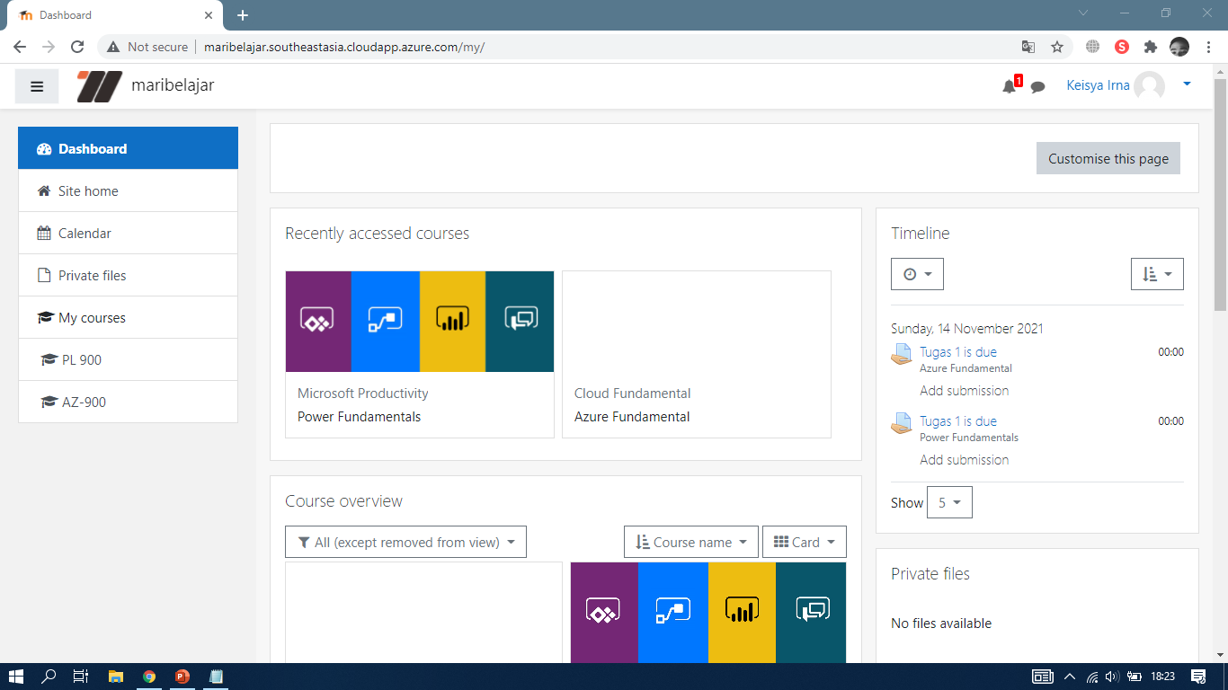
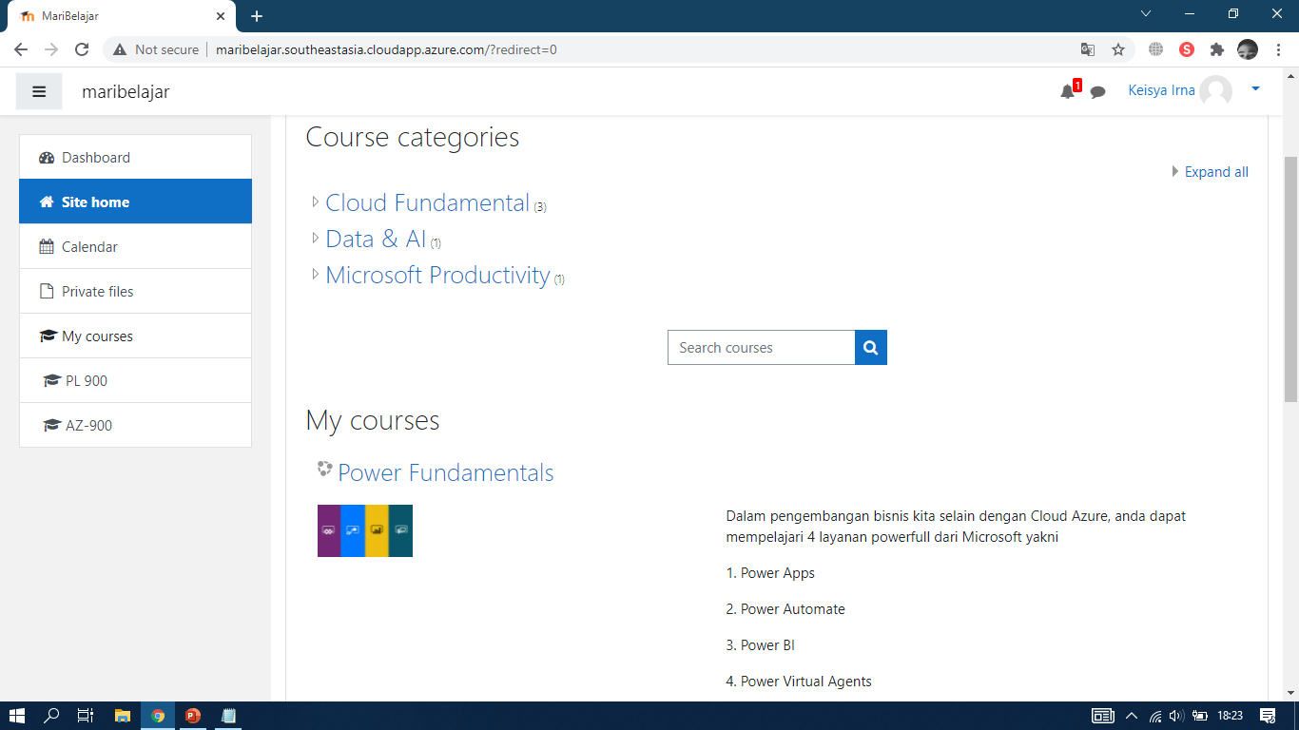
maribelajar LMS
http://maribelajar.southeastasia.cloudapp.azure.com/

